Slide 1
令和７年３月17日（月） 第４回 地震津波災害対策等検討部会 | 資料２
被害想定手法について

Slide 2
１．大阪府の被害想定の構成
大阪府の被害想定について、 「①ハザードの想定」 「②被害の想定」 「③被害の様相」「④災害シナリオ」の構成とする。
議題２で説明
①ハザードの想定
②被害の想定
地表面の最大震度
第2回部会で
審議
建物被害
人的被害
ライフライン・交通施設被害
地表面の液状化危険度
第2回部会で
審議
生活への影響
災害廃棄物等
津波浸水想定
第3回部会で
審議
経済被害
その他被害
③被害の様相（時系列とりまとめ）
①ハザードの想定及び②被害の想定から被害想定項目ごとに被害状況の変化を時系列にとりまとめる
議題３で説明
④災害シナリオ
③被害の様相から特に伝えるべき項目を選定・組み合わせ、写真やイラスト等を用い、被害の様相を横断的にわかりやすくとりまとめる

Slide 3
２．本日議論いただきたい事項
被害の想定の項目のうち、「定量評価」を行う項目に関する
  被害想定の算定手法に関する方針について確認
  パラメータ及びアウトプットの内容について確認

Slide 4
3．被害想定項目
1. 建物被害等
3. ライフライン・インフラの被害
1.1 揺れによる被害★
1.2 液状化による被害★
1.3 津波による被害★
1.4 急傾斜地崩壊による被害★
1.5 地震火災による被害★
1.6 津波火災による被害★
1.7 ブロック塀等の転倒被害★
1.8 自動販売機等の転倒被害★
1.9 屋外落下物の被害★
3.1 上下道の被害★
3.2 下水道の被害★
3.3 電力の被害★
3.4 通信（固定電話）の被害★
3.5 通信（携帯電話）の被害★
3.6 通信（インターネット）の被害
3.7 都市ガスの被害★
3.8 道路の被害★
3.9 鉄道の被害★
3.10 港湾の被害★
3.11 空港の被害
3.12 燃料の供給に関する影響
3.13 移動・物流に与える影響
2. 人的被害
2.1 建物倒壊による被害★
2.2 屋内収容物の移動による被害★
2.3 屋内落下物による被害★
2.4 地震火災による被害★
2.5 津波による被害★
2.6 急傾斜地崩壊による被害★
2.7 ブロック塀等の転倒による被害★
2.8 自動販売機の転倒による被害★
2.9 屋外落下物による被害★
2.10 揺れによる建物被害に伴う要救助者★
2.11 津波に伴う要救助者・要捜索者★
2.12 災害関連死★
4. 生活への影響
4.1 避難者数★
4.2 要配慮者数★
4.3 帰宅困難者数★
4.4 物資★
4.5 医療機能★
4.6 保健衛生・防疫・遺体処理等
★：定量評価を行う項目

Slide 5
3．被害想定項目
5. その他の被害
6. 地域別の被害
5.1 震災廃棄物量★
5.2 道路閉塞（道路リンク）★
5.3 文化財★
5.4 エレベーター閉じ込め・停止★
5.5 長周期地震動
5.6 道路上の自動車への落石・崩土
5.7 交通人的被害（道路）
5.8 交通人的被害（鉄道）
5.9 治安
5.10 海岸保全施設・河川管理施設の沈下
5.11 孤立集落★
5.12 地域コミュニティ関係
5.13 行政機能
5.14 宅地造成地
5.15 危険物・コンビナート施設
5.16 堰堤・ため池等の決壊
5.17 漁船・船舶・水産関連施設
6.1 繁華街（商業施設、雑居ビル、地下街等）
6.2 ターミナル駅
6.3 超高層オフィスビル街
6.4 タワーマンション
6.5 密集市街地
6.6 海抜ゼロメートル地帯
6.7 山間部
7. 複合災害
7.1 複合災害（高潮・河川氾濫・感染症拡大等）
7.2 時間差での地震の発生★
8. 経済被害
8.1 資産等の被害
8.2 生産・サービス低下による影響
8.3 交通寸断による影響
★：定量評価を行う項目

Slide 6
4．定量評価を行う被害想定項目について
1. 被害想定の前提条件（想定シーン）
※現在内閣府が検討している南海トラフ巨大地震の被害想定算定手法を確認して決定する。
シーン
パターン
今後、自助・共助による対策等が
進んだ場合の効果の見える化
季節
①夏（熱中症リスクが高い）
②冬（寒さへの備え／避難準備に時間がかかるなど）
①早朝（多くの方が就寝）
②昼（最も活動が活発／自宅外に滞留が多い）
③夕方（火気使用が多い／帰宅時間帯）
人の活動
Ⓐすぐに避難
Ⓑ避難するがすぐには避難しない
©切迫避難／避難しない
ⒶⒷ©の
割合を設定
避難開始
避難行動
①府内避難意識調査結果によるⒶⒷ©の割合
②Ⓐが100％の場合
避難速度
①明るい時間帯
②暗い時間帯
火気使用
①通常
②食事準備
①出火抑制対策が進んだ場合
②初期消火率が向上した場合
火災
風速
①10年間の超過確率１％
建築年次
①現在の建築年次による算定
①建替えや耐震対策による耐震化が向上した場合
建物被害
家具等
転倒防止対策
①現在の転倒防止対策率
①転倒防止対策が進んだ場合

Slide 7
4．定量評価を行う被害想定項目について
2. 定量評価項目の被害想定算定手法（案）
被害想定の算定式は、直下型地震・海溝型地震ともに、現在、内閣府が検討している、南海トラフ巨大地震の被害想定算定手法を用いることを基本とする。
被害想定の前提となるハザード（地震動予測・津波浸水想定等）は、全て大阪府が独自で計算したものを使用する。
算定式で使用するパラメータ（人口・建物データ等）は、大阪府が収集したデータを使用する。
算定式で使用するパラメータのうち、自助や共助の取組が進捗することで変化する項目については、③で用いたデータに加え、対策が進んだ場合の数値を設定して算定する。
⇒ 自助・共助による対策が進捗した場合の効果を数値化することで
災害シナリオ等において利用する

Slide 8
4．定量評価を行う被害想定項目について
3．定量評価項目一覧（建物被害等）

Slide 9
4．定量評価を行う被害想定項目について
3．定量評価項目一覧（建物被害等）
※ 1.6 津波火災による被害については、内閣府の検討状況を確認の上設定する

Slide 10
4．定量評価を行う被害想定項目について
4．定量評価項目一覧（人的被害）

Slide 11
4．定量評価を行う被害想定項目について
4．定量評価項目一覧（人的被害）

Slide 12
4．定量評価を行う被害想定項目について
4．定量評価項目一覧（人的被害）
※ 2.12 災害関連死ついては、内閣府の検討状況を確認の上設定する

Slide 13
３．定量評価を行う被害想定項目について
5．定量評価項目一覧（ライフライン・インフラの被害）

Slide 14
３．定量評価を行う被害想定項目について
5．定量評価項目一覧（ライフライン・インフラの被害）

Slide 15
4．定量評価を行う被害想定項目について
6．定量評価項目一覧（生活への影響）

Slide 16
4．定量評価を行う被害想定項目について
7．定量評価項目一覧（その他の被害）

Slide 17
4．定量評価を行う被害想定項目について
8. 災害シナリオ用の分岐について
府民等へ被害想定をわかりやすく示すための災害シナリオ（議題３で説明）において
自助・共助等の取組が進んだ場合の効果を示す。
効果の表現方法は、今後、災害シナリオについて議論いただく中で検討。
災害シナリオ用に分岐を検討する項目

Slide 18
５．定量評価項目の算定手法
定量評価を行う項目の算定手法について
定量評価を行う項目の具体的な算定手法については
現在、内閣府で検討を行っている
南海トラフ巨大地震モデル・被害想定手法検討会の検討結果を確認し
算定手法を確定する。
次頁以降には
・平成25年公表 南海トラフ巨大地震の被害想定（内閣府）
・令和3年公表 日本海溝・千島海溝沿いの巨大地震の被害想定（内閣府）
等より、現時点の被害想定算定手法を参考に記載しております。

Slide 19
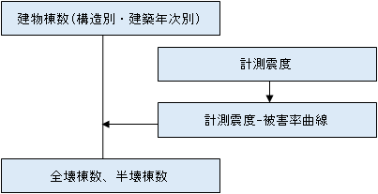
５．定量評価項目の算定手法
参考（国検討結果により確定）
1. 建物被害等
1.1 揺れによる被害
揺れによる全壊・半壊棟数は、内閣府2013※に基づき、構造別・建築年次別の建物棟数と計測震度に対する被害曲線から算出。
（全壊棟数）＝（建物棟数）×（全壊率）
（半壊棟数）＝（建物棟数）×（（全半壊率）ー（全壊率））
建物被害に用いる建築年次区分
構造別 | 建築年次別
木造建物 | 昭和35 年（1960 年）以前
 | 昭和36 年（1961 年）～ 昭和45 年（1970 年）
 | 昭和46 年（1971 年）～ 昭和55 年（1980 年）
 | 昭和56 年（1981 年）～ 平成 2年（1990 年）
 | 平成 3年（1991 年）～ 平成12 年（2000 年）
 | 平成13 年（2001 年）以降
非木造建物 | 昭和46 年（1971 年）以前
 | 昭和47 年（1972 年）～ 昭和55 年（1980 年）
 | 昭和56 年（1981 年）以降
揺れによる建物被害算定フロー（内閣府2013）
※内閣府2013：南海トラフ巨大地震対策検討ワーキンググループ（2013.5,中央防災会議）

Slide 20
５．定量評価項目の算定手法
参考（国検討結果により確定）
1. 建物被害等
1.1 揺れによる被害
対策効果のポイント
  建替え促進等により使用する全壊率曲線を変化
建物の被害率曲線（内閣府2013）

Slide 21
５．定量評価項目の算定手法
参考（国検討結果により確定）
1. 建物被害等
1.2 液状化による被害
液状化による全壊・全半壊棟数は、内閣府2013に基づき、液状化による地盤沈下量を指標とし、構造別・建築年次別の建物棟数から建物の全壊・半壊を算出。
（全壊棟数）＝（建物棟数）×（全壊率）
（半壊棟数）＝（建物棟数）×（（全半壊率）ー（全壊率））
建物被害に用いる建築年次区別
構造別 |  | 建築年次別
木造建物 |  | 昭和55 年（1980 年）以前
 |  | 昭和56 年（1981 年）以降
非木造 建物 | 杭なし | 全年代
 | 杭あり | 昭和49 年（1974 年）以前
 |  | 昭和50 年（1975 年）～ 昭和58 年（1983 年）
 |  | 昭和59 年（1984 年）以降
全壊率・全半壊率の例（木造建物）
液状化による建物被害予測フロー（内閣府2013）
対策効果のポイント
  建替え促進により使用する全壊率曲線を変化
地盤沈下量ー全壊率曲線
地盤沈下量ー全半壊率曲線

Slide 22
５．定量評価項目の算定手法
参考（国検討結果により確定）
1. 建物被害等
1.3 津波による被害
津波による被害は、人口集中地区とそれ以外の地区に分けた上で、津波浸水深に応じた建物被害（全壊・半壊棟数）を算出。
（全壊棟数）＝（建物棟数）×（津波による全壊率）
（半壊棟数）＝（建物棟数）×（津波による（全半壊率）ー（全壊率））
建物被害予測フロー
津波浸水深ー被害率曲線（人口集中地区）
津波浸水深ー被害率曲線（人口集中地区以外）

Slide 23
５．定量評価項目の算定手法
参考（国検討結果により確定）
1. 建物被害等
1.4 急傾斜地崩壊による被害
急傾斜地崩壊による被害は、土砂災害警戒区域の耐震性危険度ランクと震度階より、急傾斜地崩壊の地震時危険度ランクを算出。
（急傾斜地崩壊による全壊・半壊棟数）
＝（土砂災害警戒区域内建物棟数）×（地震時危険度ランク別崩壊確率）
×（崩壊地における震度階別建物全壊率・半壊率）×（１ー（対策整備率））
地震時危険度ランク判定基準
潜在的崩壊 危険度ランク | ４ | ５弱 | ５強 | ６弱 | ６強以上
a | C | Ｂ | A | A | A
b | C | C | Ｂ | A | A
C | C | Ｃ | C | C | Ｂ
地震時危険度ランク別崩壊確率（内閣府2013）
ランク | 崩壊確率
Ａ | 10%
Ｂ | 0%
Ｃ | 0%
崩壊地における震度階別建物全壊・半壊率（静岡県2001）
被害区分 | ～4 | 5弱 | 5強 | 6弱 | 6強 | 7
全壊率 | 0% | 6% | 12% | 18% | 24% | 30%
半壊率 | 0% | 14% | 28% | 42% | 56% | 70%
建物被害予測フロー（内閣府2013を基に作成）

Slide 24
５．定量評価項目の算定手法
参考（国検討結果により確定）
1. 建物被害等
1.5 地震火災による被害
地震火災による被害は、建物倒壊の有無別の出火要因、初期消火、地域の消防力を考慮し、延焼シミュレーションを実施して、焼失棟数を算出。
出火要因の種類（静岡県2001を修正）
火気器具 | ガスコンロ、ガスレンジ、ガステーブル、石油ストーブ等の一般家庭及び事業所で使用されている火気を示す。これらの火気は振動により、火源等が落下、転倒するか、もしくは火気の上に家具等の可燃性の物が転倒することにより出火する。
電熱器具 | 電気コンロ、熱帯魚用ヒーター等の一般家庭及び事業所で使用されている電気による発熱を利用する器具を示す。これらの器具は振動により、発熱部が落下、転倒するか、もしくは発熱部の上に可燃性のものが転倒、落下することにより出火する。
電気機器 ・配線 | 電熱器具以外のテレビ、冷蔵庫といった電気製品や、屋内配線等を示す。電気機器や配線は振動により、損傷し、ショート等により出火する。
地震時危険度ランク別崩壊確率（内閣府2013）
震度別・建物用途別・季節時間帯別の全出火率（東京消防庁2021に基づく）
対策効果のポイント
  建替え促進による建物被害を変化
  出火抑制対策や初期消火を変化
地震火災による建物被害予測フロー

Slide 25
５．定量評価項目の算定手法
参考（国検討結果により確定）
1. 建物被害等
1.5 地震火災による被害
用途別初期消火成功率（冬夕）
用途別初期消火成功率（冬昼）
用途別初期消火成功率（冬早朝）
1.6 津波火災による被害
津波火災による被害は、内閣府2021※に基づき、東日本大震災で発生した津波火災の実績から、津波による出火件数を想定。
津波火災件数＝車両火災件数＋その他の火災件数
車両火災件数＝｛（世帯当たり所有車台数）×（浸水建物数）
×0.000024ー0.798｝^{e}
その他の火災件数＝（建物棟数）×（α）＋（プロパン使用率）× 0.00069
（α）＝1.080264（重油の拡散がある場合）
（α）＝0.000264（重油の拡散がない場合）
※内閣府2021：日本海溝・千島海溝沿いの巨大地震対策検討ワーキンググループ（2021.12,中央防災会議）

Slide 26
５．定量評価項目の算定手法
参考（国検討結果により確定）
1. 建物被害等
1.7 ブロック塀の倒壊
ブロック塀の倒壊被害数量は、内閣府2013に基づき、建物1棟当たりのブロック塀の存在割合からブロック塀の分布数を求めるとともに、昭和53（1978）年宮城県沖地震における地震動の強さと被害率との関係式を用いて各施設の被害数を算出。
ブロック塀の被害数＝木造建物棟数×塀等の件数比率
×倒壊対象となる塀等の割合×（地表最大加速度から求めた）被害率
木造棟数とブロック塀件数との関係（内閣府2013）
ブロック塀 | 石塀 | コンクリート塀
0.16× （木造住宅棟数） | 0.035× （木造住宅棟数） | 0.036× （木造住宅棟数）
倒壊対象となる塀の割合（内閣府2013）
塀の種類 | 外見調査の結果特に改善が必要ない塀の比率(%)（A） | 倒壊対象となる割合(%)（100-0.5A）
ブロック塀 | 50.0 | 75.0
石塀 | 36.2 | 81.9
コンクリート塀 | 57.6 | 71.2
ブロック塀被害予測フロー（内閣府2013）

Slide 27
５．定量評価項目の算定手法
参考（国検討結果により確定）
1. 建物被害等
1.8 自動販売機の転倒
自動販売機の転倒被害数量は、内閣府2013に基づき、まず自動販売機の屋外設置比率と転倒防止措置未対応率から転倒対象となる割合を求め、これと阪神・淡路大震災時の実態から設定される被害率とを乗じることにより、被害数を算出。
自動販売機の転倒数＝全国の自動販売機台数×昼夜間人口の対全国比
×屋外設置比率（6割）×転倒防止措置未対応率（1割）×転倒率
※震度6弱以上の地域を対象とする
自動販売機転倒被害予測フロー（内閣府2013）

Slide 28
５．定量評価項目の算定手法
参考（国検討結果により確定）
1. 建物被害等
1.9 屋外落下物
窓ガラスを含む屋外落下物の数量は、内閣府2013に基づき、東京都1997を参考に、全壊する建物及び震度6弱以上の地域における3階建て以上の非木造建物のうち落下危険物を有する建物の棟数から、落下物の発生が想定される建物棟数を算出。
屋外落下物が生じる建物棟数
＝｛揺れによる全壊棟数＋揺れによって全壊しない非木造建物棟数×3階以上建物比率×落下危険性のある屋外落下物（飛散物及び非飛散物）を有する建物比率×（1ー建物改修率）｝×（地表最大加速度から求められる）落下率
※震度6弱以上の地域を対象
対策効果のポイント
  建替え促進等による建物被害を変化
屋外落下物を有する建物比率
建築年代 | 飛散物 （窓ガラス、壁面等） | 非飛散物 （吊り看板等）
～昭和45（1970）年 | 30% | 17%
昭和46（1971）年～ 55（1980）年 | 6% | 8%
昭和56（1981）年～ | 0% | 3%
建物棟数予測フロー（内閣府2013）

Slide 29

５．定量評価項目の算定手法
参考（国検討結果により確定）
2. 人的被害
2.1 建物倒壊による被害
建物倒壊による被害は、建物被害棟数と人口データを基に、死者数・負傷者数・重傷者数を算出。
死者数＝死者数（木造）＋死者数（非木造）
死者数（木造）＝標準式による死者数（木造）×木造建物内滞留率α_{w}
＝t_{w}×揺れによる木造全壊棟数×木造建物内滞留率α_{w}
死者数（非木造）＝標準式による死者数（非木造）×非木造建物内滞留率α_{n}
＝t_{n} ×揺れによる非木造全壊棟数×非木造建物内滞留率α_{n}
対策効果のポイント
  建替え促進等による建物被害を変化
死者数予測フロー（内閣府2013）

Slide 30
５．定量評価項目の算定手法
参考（国検討結果により確定）
2. 人的被害
2.1 建物倒壊による被害
重症者数＝0.100×揺れによる全壊棟数
木造建物における重傷者数 ＝0.100×揺れによる木造全壊棟数×α_{w}×β_{w}
非木造建物における重傷者数＝0.100×揺れによる非木造全壊棟数×α_{n}×β_{n}
対策効果のポイント
  建替え促進等による建物被害を変化
重傷者数予測フロー（内閣府2013に基づいて作成）

Slide 31
５．定量評価項目の算定手法
参考（国検討結果により確定）
2. 人的被害
2.1 建物倒壊による被害
負傷者数＝重傷者＋軽傷者数
木造建物における負傷者数 ＝0.177×揺れによる木造全半壊棟数×α_{w}×β_{w}
非木造建物における負傷者数＝0.177×揺れによる非木造全半壊棟数×α_{n}×β_{n}
対策効果のポイント
  建替え促進等による建物被害を変化
負傷者数予測フロー（内閣府2013に基づいて作成）

Slide 32
５．定量評価項目の算定手法
参考（国検討結果により確定）
2. 人的被害
2.2 屋内収容物の移動による被害
屋内収容物移動・転倒による被害は、建物被害予測結果と屋内滞留人口より、死傷者数を算出。
対策効果のポイント
  建替え促進等による建物被害を変化
屋内落下物による死者率
震度階 | 大破の場合 |  | 中破以下の場合
 | 木造建物 | 非木造建物 | 木造建物 | 非木造建物
7 | 0.0776% | 0.0476% | 0.00270% | 0.000164%
6強 | 0.0542% | 0.0351% | 0.00188% | 0.000121%
6弱 | 0.0249% | 0.0198% | 0.000865% | 0.0000682%
5強 | 0.0117% | 0% | 0.000407% | 0.0000404%
5弱 | 0.00586% | 0% | 0.000204% | 0.0000227%
屋内落下物による負傷者率
震度階 | 大破の場合 |  | 中破以下の場合
 | 負傷者率 | 重傷者率 | 負傷者率 | 重傷者率
7 | 1.76% | 0.194% | 0.0613% | 0.00675%
6強 | 1.23% | 0.135% | 0.0428% | 0.00471%
6弱 | 0.566% | 0.0623% | 0.0197% | 0.00216%
5強 | 0.266% | 0% | 0.00926% | 0.00102%
5弱 | 0.133% | 0% | 0.00463% | 0.000509%
死者数予測フロー（内閣府2013）
対策効果のポイント
  転倒防止対策の向上により変化

Slide 33
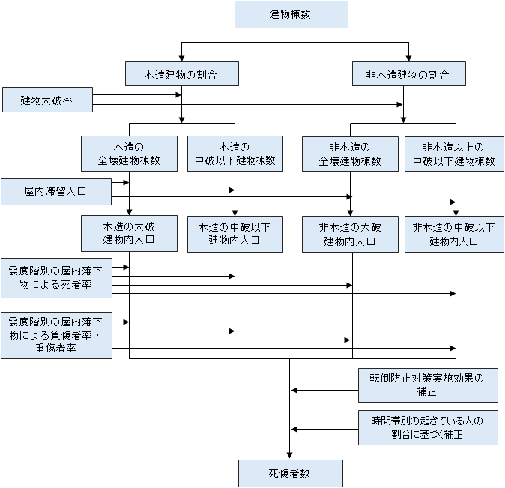
５．定量評価項目の算定手法
参考（国検討結果により確定）
2. 人的被害
2.3 屋内落下物による被害
屋内落下物（屋内ガラス含む）による被害は、建物被害予測結果と屋内滞留人口より、死傷者数を算出。
屋内落下物による死者率
対策効果のポイント
  建替え促進等による建物被害を変化
震度階 | 大破の場合 |  | 中破以下の場合
 | 木造建物 | 非木造建物 | 木造建物 | 非木造建物
7 | 0.0776% | 0.0476% | 0.00270% | 0.000164%
6強 | 0.0542% | 0.0351% | 0.00188% | 0.000121%
6弱 | 0.0249% | 0.0198% | 0.000865% | 0.0000682%
5強 | 0.0117% | 0% | 0.000407% | 0.0000404%
5弱 | 0.00586% | 0% | 0.000204% | 0.0000227%
屋内落下物による負傷者率
震度階 | 大破の場合 |  | 中破以下の場合
 | 負傷者率 | 重傷者率 | 負傷者率 | 重傷者率
7 | 1.76% | 0.194% | 0.0613% | 0.00675%
6強 | 1.23% | 0.135% | 0.0428% | 0.00471%
6弱 | 0.566% | 0.0623% | 0.0197% | 0.00216%
5強 | 0.266% | 0% | 0.00926% | 0.00102%
5弱 | 0.133% | 0% | 0.00463% | 0.000509%
屋内ガラス被害による死傷者率
震度階 | 死者率 | 負傷者率 | 重傷者率
7 | 0.000299% | 0.0564% | 0.00797%
6強 | 0.000259% | 0.0490% | 0.00691%
6弱 | 0.000180% | 0.0340% | 0.00480%
5強 | 0.000101% | 0.0190% | 0.00269%
5弱 | 0.0000216% | 0.00408% | 0.000576%
死者数予測フロー（内閣府2013）
対策効果のポイント
  転倒防止対策の向上により変化

Slide 34
５．定量評価項目の算定手法
参考（国検討結果により確定）
2. 人的被害
2.4 地震火災による被害
地震火災による被害について、死者発生要因は「炎上出火家屋内からの逃げ遅れ」、「倒壊後に焼失した家屋内の救出困難者」、「延焼拡大時の逃げまどい」に分類し、火災による死者数を算出。
対策効果のポイント
  建替え促進等による建物被害を変化
  出火抑制による延焼面積などを変化
地震火災による人的被害予測フロー
3つの火災による死者発生シナリオ
死者発生の要因 | 備考
炎上出火家屋内からの逃げ遅れ | 出火直後：突然の出火により逃げ遅れた人 （揺れによる建物倒壊を伴わない）
倒壊後に焼失した家屋内の 救出困難者（閉じ込め） | 出火直後：揺れによる建物被害で建物内に閉じ込められた後に出火し、逃げられない人 延 焼 中：揺れによる建物被害で建物内に閉じ込められた後に延焼が及び、逃げられない人
延焼拡大時の逃げまどい | 延 焼 中：建物内には閉じ込められていないが、避難にとまどっている間に延焼が拡大し、巻き込まれて焼死する人
世帯消失率と死者率の関係（内閣府2021）

Slide 35
５．定量評価項目の算定手法
参考（国検討結果により確定）
2. 人的被害
2.5 津波による被害
津波による被害は、津波浸水域において津波が到達する時間までに避難が完了できなかった者が津波に巻き込まれるものとし、浸水深をもとに死者数・負傷者数を算出。
（死者数）＝（津波に巻き込まれる人数） × （浸水深別死亡率）
（負傷者数）＝（津波に巻き込まれる人数）－（死者数）
避難の有無、避難開始時期の設定
 | 避難行動別の比率
 | 避難する |  | 切迫避難あるいは避難しない
 | すぐに避難する （直接避難） | 避難するがすぐには避難しない （用事後避難）
早期避難者比率が低い場合 （早期避難率） | 20% | 50% | 30%
対策効果のポイント
  避難意識向上による発災後の行動を変化
最大浸水深別の避難対象者
最大浸水深 | 避難対象者
30cm以上6m未満 | 1、2階滞留者が避難
6m以上15m未満 | 1～5階滞留者が避難
15m以上30m未満 | 1～10階滞留者が避難
30m以上の場合 | 全員避難
津波による人的被害予測フロー

Slide 36
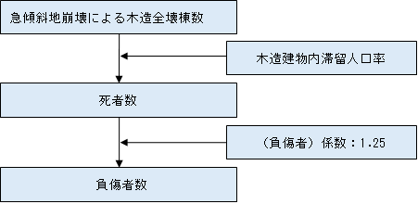
５．定量評価項目の算定手法
参考（国検討結果により確定）
2. 人的被害
2.6 急傾斜地崩壊による被害
急傾斜地崩壊による人的被害は、1967年から1981年までの崖崩れの被害から求められた被害棟数と死者数・負傷者数との関係式により算出。
（死者数） ＝0.098×（急傾斜地崩壊による木造全壊棟数）×0.7
×（木造建物内滞留者人口比率）
（負傷者数）＝1.25×（死者数）
（重傷者数）＝（負傷者数）÷2
急傾斜地崩壊による人的被害予測フロー

Slide 37
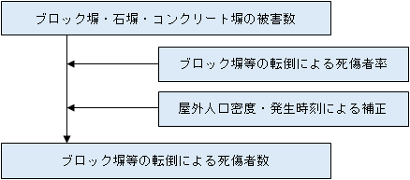
５．定量評価項目の算定手法
参考（国検討結果により確定）
2. 人的被害
2.7 ブロック塀等の転倒による被害
ブロック塀等の転倒による死傷者数は、宮城県沖地震（1978）時のブロック塀等の被害数と死傷者数との関係から死傷者率により算出。
（死傷者数）
＝（死傷者率）×（市町村別のブロック塀等被害数）
×（市町村別時刻別移動者数）÷（市町村別18時移動者数）
×（（市町村別屋外人口密度）÷1689.16※（人/km²））
ブロック塀倒壊による人的被害予測フロー
死傷者率（=転倒1件当たり死傷者数）
死傷者率 | 負傷者率 | 重傷者率
0.00116 | 0.04 | 0.0156
※死傷者率は、宮城県沖地震（1978）の仙台市の屋外人口密度（1,689.16/km²）をもとに大阪府の市町村における屋外人口密度に応じて補正

Slide 38
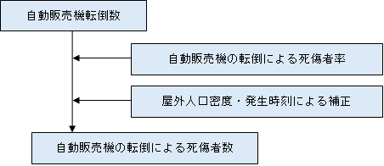
５．定量評価項目の算定手法
参考（国検討結果により確定）
2. 人的被害
2.8 自動販売機の転倒による被害
ブロック塀の転倒による死傷者算定式を適用し算出。ブロック塀と自動販売機の幅の違いによる死傷者率の違いを考慮する。
（死傷者数）＝（死傷者率）×（自動販売機転倒数）
×（市町村別時刻別移動者数）÷（市町村別18時移動者数）
×（（市町村別屋外人口密度）÷1689.16※（人/km²））
自動販売機の転倒による人的被害予測フロー
死傷者率（=転倒1件当たり死傷者数）
死傷者率 | 負傷者率 | 重傷者率
0.00116 | 0.04 | 0.0156
※死傷者率は、宮城県沖地震（1978）の仙台市の屋外人口密度（1,689.16/km²）をもとに大阪府の市町村における屋外人口密度に応じて補正

Slide 39
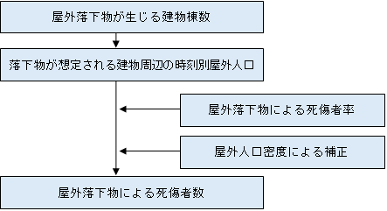
５．定量評価項目の算定手法
参考（国検討結果により確定）
2. 人的被害
2.9 屋外落下物による被害
屋外落下物が生じる建物棟数と、宮城県沖地震（1978）時の落下物による被害事例に基づき、屋外落下物及び窓ガラスの屋外落下による死傷者率により算出。
（屋外落下物による死傷者数）＝
（死傷者率）×（（市町村別の屋外落下物が生じる建物棟数）
÷（市町村別建物棟数 × 市町村別時刻別移動者数 ））
×（市町村別屋外人口密度 ÷ 1689.16(人/km²)）
屋外落下物による死傷者率（＝死傷者数÷屋外人口）
震度階 | 死者率 | 負傷者率 | 重傷者率
7 | 0.00504% | 1.69% | 0.0816%
6強 | 0.00388% | 1.21% | 0.0624%
6弱 | 0.00239% | 0.700% | 0.0383%
5強 | 0.000604% | 0.0893% | 0.00945%
5弱 | 0% | 0% | 0%
4以下 | 0% | 0% | 0%
屋外落下物による人的被害予測フロー

Slide 40
５．定量評価項目の算定手法
参考（国検討結果により確定）
2. 人的被害
2.10 揺れによる建物被害に伴う要救助者
阪神・淡路大震災時における建物全壊率と救助が必要となる自力脱出困難者の数との関係を用いて算出。
（自力脱出困難者数）＝
（自力脱出困難者率）×（揺れによる建物全壊率）×（屋内滞留人口）
屋内滞留人口
対策効果のポイント
  建替え促進等による建物被害を変化
建物全壊率
（木造・非木道別に評価）
自力脱出困難者率
自力脱出困難者数
揺れによる建物被害に伴う要救助者の被害予測フロー

Slide 41
５．定量評価項目の算定手法
参考（国検討結果により確定）
2. 人的被害
2.11 津波に伴う要救助者・要捜索者
津波被害に伴う要救助者は、津波の最大浸水深より高い階に滞留する者として算出。
要救助者数＝中高層階滞留者のうち、最大浸水深より高い階の滞留者
要捜索者数＝津波に巻き込まれた人（避難未完了者＝津波による死傷者）
対策効果のポイント
  避難意識向上による発災後の行動を変化
津波最大浸水深
中高層建物棟数
要救助者数
津波被害に伴う要救助者の予測フロー
最大浸水深別の中高層階滞留に伴う要救助者の設定
最大浸水深 | 中高層階滞留に伴う要救助者の設定の考え方
1m未満 | 自力脱出可能とみなす
1m以上6m未満 | 3階以上の滞留者が要救助対象
6m以上15m未満 | 6階以上の滞留者が要救助対象
15m以上 | 11階以上の滞留者が要救助対象

Slide 42
５．定量評価項目の算定手法
参考（国検討結果により確定）
2. 人的被害
2.12 災害関連死
全壊棟数との関連死比率、直接死との関連死比率、避難者数との関連死比率など複数ある比率の最小値～最大値の場合で予測。
全壊棟数に対する関連死比率
地震 | 災害関連死者数 | 全壊棟数 | 全壊棟数に対する関連死の比
 | (人)：a | (棟)：b | （災害関連死者率）：a/b
阪神・淡路大震災 | 919 | 104,906 | 0.9%
新潟中越地震 | 52 | 16,985 | 1.6%
東日本大震災（宮城県） | 873 | 82,889 | 1.1%
東日本大震災（岩手県） | 417 | 18,460 | 2.3%
全壊棟数に対する比率
概ね0.9%~2.3%
直接死に対する関連死比率（兵庫県2014）
地震 | 災害関連死者数 | 直接死者数 | 直接死に対する関連死の比
 | (人)：a | (人)：b | （災害関連死者率）：a/b
阪神・淡路大震災 | 919 | 5,483 | 16.76%
東日本大震災 | 2,916 | 386,739 | 15.76%
直接死に対する比率
概ね16%程度
避難者に対する関連死比率
地震 | 災害関連死者数 | 避難者数 | 避難者に対する関連死の比
 | (人)：a | (人)：b | （災害関連死者率）：a/b
阪神・淡路大震災 | 919 | 307,022 | 0.2993271%
新潟中越地震 | 52 | 76,615 | 0.0678718%
東日本大震災 | 3,784 | 386,739 | 0.9784377%
熊本地震 | 223 | 196,325 | 0.1135872%
避難者数に対する比率
概ね0.07%~0.98%
※兵庫県2014：兵庫県南海トラフ巨大地震津波被害想定（2014.6,兵庫県）
※山梨県2023：山梨県地震被害想定調査報告書（2023.5,兵庫県）

Slide 43
５．定量評価項目の算定手法
参考（国検討結果により確定）
3. ライフライン・インフラ
3.1 上水道
上水道の被害は、管種・管径及び震度等より管路被害件数を算出し、管路被害件数に基づき断水率を算出。また、避難生活への影響評価のため、水道の復旧予測と断水率（断水人口）を算出。
上水道の被害被害予測フロー
（内閣府2013を基に作成）

Slide 44
５．定量評価項目の算定手法
参考（国検討結果により確定）
3. ライフライン・インフラ
3.2 下水道
下水道の被害は、揺れと液状化の影響による管路被害を考慮して、機能支障人口を算出。
下水道の機能支障予測フロー
（内閣府2013を基に作成）

Slide 45
５．定量評価項目の算定手法
参考（国検討結果により確定）
3. ライフライン・インフラ
3.4 通信(固定電話)
停電、揺れの影響による屋外設備（電柱・架空ケーブル）の被害を考慮して、不通回線数を算出。
通信（固定電話）の被害予測フロー
（内閣府2013を基に作成）

Slide 46
５．定量評価項目の算定手法
参考（国検討結果により確定）
3. ライフライン・インフラ
3.6 通信（携帯電話）
固定電話の不通回線率と停電の影響を考慮して、停波基地局率、携帯電話不通ランクを算出。
停電の影響は、基地局の停電の予測結果と非常用発電機の整備状況を考慮。
停波基地局率＝１－（１－固定電話の不通回線率）×（１－停電率）
不通ランクの判定基準
ランクA | 停電率・不通回線率の少なくとも一方が50%以上
ランクB | 停電率・不通回線率の少なくとも一方が40%以上
ランクC | 停電率・不通回線率の少なくとも一方が30%以上
ランクD | 停電率・不通回線率の少なくとも一方が20%以上
ランクE | 停電率・不通回線率のいずれも20%未満
通信（携帯電話）の被害予測フロー
（内閣府2013を基に作成）

Slide 47
５．定量評価項目の算定手法
参考（国検討結果により確定）
3. ライフライン・インフラ
3.8 道路
道路の被害は、府内の道路を対象に、震度別道路延長と道路施設被害率を掛け合わせ被害箇所数を算出。
道路被害箇所数予測フロー（内閣府2013を基に作成）
道路施設被害率
震度 | 直轄国道 | 補助国道、都道府県道、市町村道
 | 原単位(箇所/km） | 原単位(箇所/km）
震度４以下 | ― | ―
震度５弱 | 0.035 | 0.016
震度５強 | 0.11 | 0.049
震度６弱 | 0.16 | 0.071
震度６強 | 0.17 | 0.076
震度７ | 0.48 | 0.21
※東日本大震災の実績を踏まえて設定

Slide 48
５．定量評価項目の算定手法
参考（国検討結果により確定）
3. ライフライン・インフラ
3.9 鉄道
鉄道の被害は、府内の鉄道（地下鉄含む）を対象に、震度別鉄道延長と鉄道施設被害率を掛け合わせ被害箇所数を算出。
鉄道被害箇所数予測フロー（内閣府2013を基に作成）
鉄道施設被害率
震度 | 在来線等被害率 （箇所/km）
震度５弱 | 0.26
震度５強 | 1.01
震度６弱 | 2.03
震度６強以上 | 2.8
※東日本大震災におけるJR東日本の被害データ（浸水域除く）に基づく（土木・保線のみ）

Slide 49
５．定量評価項目の算定手法
参考（国検討結果により確定）
3. ライフライン・インフラ
3.10 港湾
港湾・漁港の被害は、基礎に作用する加速度及び港湾岸壁被害率より、港湾別被害箇所数を算出。
（係留施設の被害箇所数）＝（係留施設数：非耐震）×（港湾岸壁被害率）
（防波堤の被害延長）＝（防波堤総延長）×（津波高被害率）
港湾別係留施設数（非耐震）
港湾別防波堤総延長
基礎に作用する加速度
防波堤前面の
津波高
防波堤の
設計波高
港湾岸壁被害数
防波堤被害率
揺れによる港湾施設被害箇所
港湾別防波堤被害延長
揺れによる港湾被害予測フロー
（内閣府2013を基に作成）
津波による港湾被害予測フロー
（内閣府2013を基に作成）

Slide 50
４．定量評価項目の算定手法
参考（国検討結果により確定）
５. 生活への影響
4.1 避難者数
津波浸水地域（沿岸部）と、津波の影響を受けない範囲（内陸部）の避難者数を区分して算出。
夜間人口
建物被害率
（津波浸水区域外の避難者数（避難所・避難所外））
＝（全半壊建物からの避難者）＋（ライフライン支障による避難者）
＝（全壊棟数※×1.0＋半壊棟数×0.13）×1棟当たり平均人員
＋上水道機能支障人口×ライフライン停止時生活困窮度
（津波浸水地域における避難者）
：浸水域内の全員が避難（発生後3日間）、
：津波浸水区域外と同様に設定（発生後4日目以降）
対策効果のポイント
  建替え促進等による建物被害を変化
被害建物の居住人口
全壊：1.00
半壊：0.13
建物被害による避難率
建物被害による避難者数
建物被害による避難者を除く人口
※焼失棟数も含む。
上水道機能支障率
東日本大震災では最大約47万人の避難者が発生しているが、津波被災した沿岸市町村の避難者が大部分を占めると考えられる。
避難所外の避難先としては知人・親戚宅、宿泊施設、車中泊などが考えられる。
避難者数の想定により、物資や避難所スペースの確保などの取組につなげる。
観光客、帰省者などの考慮も検討。
1日後/3日後/1週間後/2週間後/4週間後/1か月後
上水道機能支障人口（建物被害を原因とする避難者を除く上水道機能支障世帯人員）
上水道機能支障時の生活困窮度
当日・1 日後 ：0.00
1 週間後 ：0.25
2 週間後 ：0.60
4 週間後・1 ヶ月：0.90
避難者数
避難所避難者数：避難所外避難者数
＝６０：４０（当日・1日後）
＝５０：５０（1週間後）
＝４０：６０（2週間後）
＝３０：７０（4週間後・1か月後）
避難所避難者数
避難所外避難者数
避難者数予測フロー（内閣府2013を基に作成）

Slide 51
５．定量評価項目の算定手法
参考（国検討結果により確定）
4. 生活への影響
4.2 要配慮者数
避難所避難者数の内訳として、全人口に対する要配慮者数の人口比率より、避難所に避難する要配慮者数を算出。
（避難所に避難する要配慮者数）＝（避難所避難者数）×（各要配慮者の人口比率）
※避難所避難者数の内数として算出
対策効果のポイント
  建替え促進等による建物被害を変化により避難者数も変化
避難所避難者数
対象とする要配慮者
65歳以上の単身高齢者
5歳未満の乳幼児
身体障がい者
精神障がい者
要介護認定者（要支援者を除く）
難病患者
外国人
各要配慮者の人口比率
避難所に避難する要配慮者数
要配慮者数予測フロー（内閣府2013を基に作成）

Slide 52
５．定量評価項目の算定手法
参考（国検討結果により確定）
4. 生活への影響
4.5 帰宅困難者
帰宅困難者は、居住ゾーンの外へ外出している人を把握し、自宅までの距離に応じた帰宅困難割合を適用し、帰宅困難者数を算出。
（帰宅困難者数）＝（居住ゾーン外への外出者数）×（外出距離別帰宅困難率）
当日帰宅困難率％＝（0.0218×外出距離km）×100
各市町村における流入者数の想定
地震の影響による交通機関の停止範囲の想定
自宅（のある市町村）までの
距離別滞留者数の想定
帰宅困難者割合の想定
東日本大震災発災当日における外出距離別の当日帰宅困難率
（代表交通手段が鉄道の場合を抽出して分析したもの）
帰宅困難者数の想定
東日本大震災では首都圏において515万人が帰宅困難と推計。
帰宅困難者予測フロー（内閣府2013を基に作成）

Slide 53
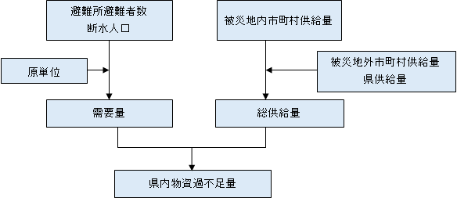
５．定量評価項目の算定手法
参考（国検討結果により確定）
4. 生活への影響
4.4 物資
物資は、需要量と供給量（備蓄や応援物資）の差からそれぞれの不足量を算出。
（県内の物資不足量）＝（需要量）－（供給量）
（供給量）＝（被災地域内の市町村の供給量）
＋（被災地域内外の市町村からの応援量）＋（府の供給量）
対策効果のポイント
  建替え促進等による建物被害を変化により避難者数も変化
需要量
品目 | 需要量
食料 | 3食／人・日
飲料水 | 3リットル／人・日
毛布 | 2枚／人
物資の不足量予測フロー（内閣府2013を基に作成）

Slide 54
５．定量評価項目の算定手法
参考（国検討結果により確定）
4. 生活への影響
4.5 医療機能
医療機関の施設の損壊、ライフラインの途絶により転院を要する患者数を算出。
（被災した医療機関の転院患者数）
＝（入院患者数）×（医療機関建物被害、ライフライン機能低下による医療機能低下率）
×（転院を要する者の割合）
（医療対応力不足数（入院））
＝「需要量（平時の需要＋重傷者＋病院での死者）」－「医療供給力」
（医療対応力不足数（外来））
＝「需要量（平時の需要＋軽傷者）」－「医療供給力」
対策効果のポイント
  建替え促進等による建物被害を変化により重傷者等も変化
医療供給力
入院患者数
入院／外来の需要
医療機能低下率
転院を要するものの割合
入院／外来の医療対応力不足数
転院患者数
医療機能支障予測フロー（内閣府2013を基に作成）

Slide 55
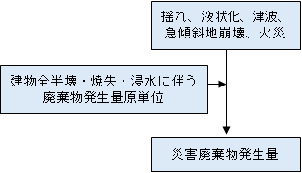
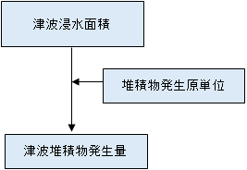
５．定量評価項目の算定手法
参考（国検討結果により確定）
5. その他の被害
5.1 震災廃棄物量
建物の全半壊・焼失等による躯体系の災害廃棄物、津波により陸上に運ばれて堆積した土砂・泥状物等の津波堆積物の発生量について算出。
（災害廃棄物発生量）＝（全壊棟数）×（廃棄物発生量原単位）
＋（半壊棟数）×（廃棄物発生量原単位）
＋（床上浸水世帯）×（廃棄物発生量原単位）
＋（床下浸水世帯）×（廃棄物発生量原単位）
（津波堆積物発生量）＝（津波浸水面積）×（堆積物発生原単位）
対策効果のポイント
  建替え促進等による建物被害を変化
災害廃棄物及び津波堆積物の発生量予測フロー
（内閣府2021を基に作成）
廃棄物発生量原単位（内閣府2021）
堆積物発生原単位（内閣府2021）
全壊 | 半壊 | 床上浸水 | 床下浸水
117トン/棟 | 23トン/棟 | 4.60トン/世帯 | 0.62トン/世帯
津波堆積物の発生原単位 | 0.024 トン/m²

Slide 56
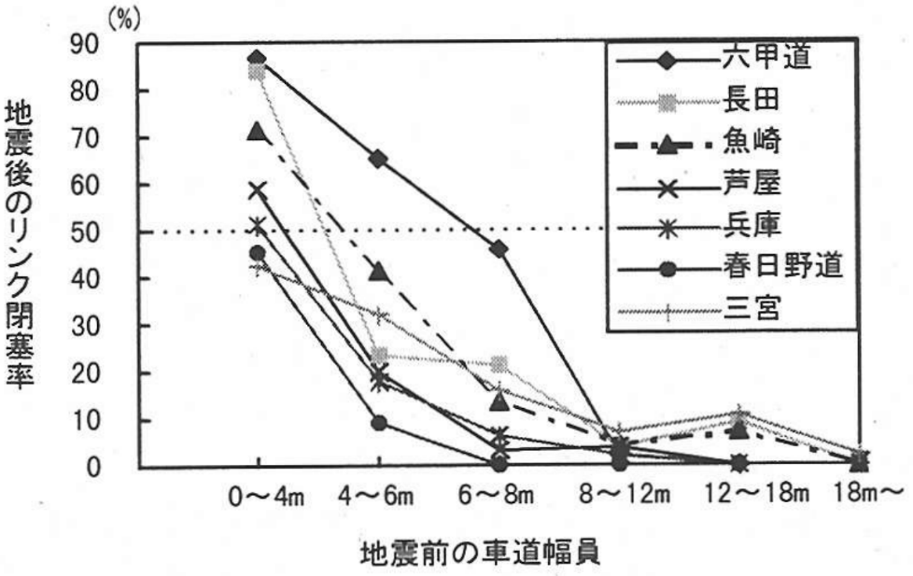
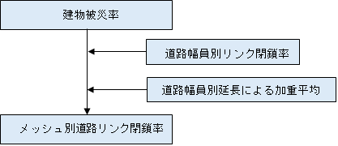
５．定量評価項目の算定手法
参考（国検討結果により確定）
5. その他の被害
5.2 道路閉塞
阪神・淡路大震災時の調査データに基づき、家屋等の倒れ込みによる道路リンクの閉塞率をメッシュ毎に算出。
（メッシュ別道路リンク閉塞率）
＝Σ｛（道路幅員別延長）×（道路リンク閉塞率）｝／（メッシュ内道路延長）
道路閉塞率の予測フロー（内閣府2013を基に作成）
幅員別に見たリンク閉塞率（家田ら1997）

Slide 57
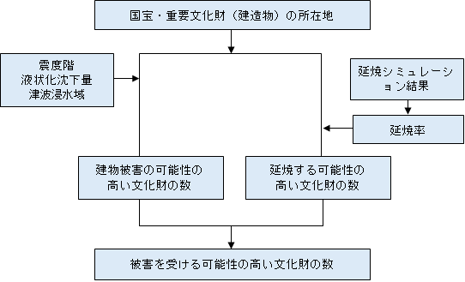
５．定量評価項目の算定手法
参考（国検討結果により確定）
5. その他の被害
5.3 文化財
津波浸水域、震度6強以上の地域での建物被害の可能性が高いメッシュ、または焼失可能性の高いメッシュに存在する国宝・重要文化財（建造物）の数を算出。
（被害を受ける可能性の高い文化財の数）
＝（建物被害を受ける可能性の高い文化財の数）＋（焼失する可能性の高い文化財の数）
文化財被害の予測フロー（内閣府2013を基に作成）

Slide 58
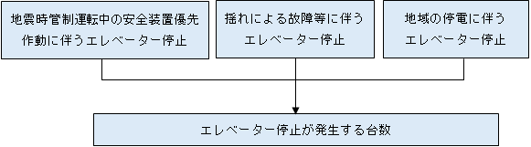
５．定量評価項目の算定手法
参考（国検討結果により確定）
5. その他の被害
5.4 エレベータの閉じ込め・停止
エレベータ停止は、地震時管制運転中の安全装置優先作動、揺れによる故障等、地域の停電を考慮して、エレベータ停止台数を算出。
（管制運転中の安全装置作動に伴う停止）
＝（エレベーター台数）×(地震時管制運転装置設置率：地表加速度80Gal以上の地区)＋
（停止しなかったエレベーター台数）×（ドア開放検知に伴う安全装置作動率）
（揺れによる故障に伴う停止台数）
＝（平常時のエレベーター運転状況)－（管制運転中の安全装置作動に伴う停止台数）
×（揺れによる故障率）
（停電に伴う停止台数）
＝｛（平常時のエレベーター運転状況）－（管制運転中の安全装置作動に伴う停止台数）
－（揺れによる故障に伴う停止）｝×（停電率）×（停電時自動着床装置非設置率）
揺れによる故障等に 使用するデータ
震度階 | 故障率
7 | 24%
6強 | 22%
6弱 | 15%
5強 | 8%
5弱 | 1%
エレベータ停止台数予測フロー（内閣府2013を基に作成）
地震時管制運転中の安全装置優先作動に使用するデータ
地震時管制運転装置設置率 | 75.1%
ドア開放検知に伴う安全装置作動率 | 0.114%
地域の停電に使用するデータ
停電時自動着床装置非設置率 | 68.4%

Slide 59
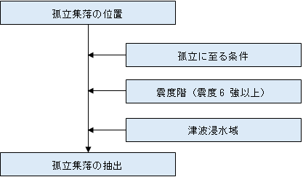
５．定量評価項目の算定手法
参考（国検討結果により確定）
5. その他の被害
5.11 孤立集落
孤立集落は、震度分布図と津波浸水分布図及びアクセス道路を重ね合わせ、対象となる集落、孤立に至る条件を考慮して、孤立する可能性のある集落を抽出。
孤立集落の予測フロー

Slide 60
５．定量評価項目の算定手法
参考（国検討結果により確定）
7. 複合災害
7.2 時間差での地震の発生
時間差で大規模な地震が発生する可能性を考慮し、 1回目の地震からの経過時間に応じて、2回目の地震による建物・人的被害を想定する。
2回目の地震で考えられる事象
直後 | 最初の地震により脆弱化した建物が、後発の地震により倒壊する。 建物等の下敷きとなった要救助者が後発の地震による建物等の倒壊で圧死する。 新たな倒壊家屋からの出火により延焼範囲が拡大する。 急傾斜地、宅地造成地などで、先の地震により地盤が緩み、後発の地震により崩壊する。 最初の地震に伴う津波が継続しているときに後発地震が発生した場合には、津波が重なり合うことで津波の高さが増幅する。 先の地震・津波により海岸・河川堤防が破損した地域には、後発の地震に伴う津波の被害が大きくなる。 救助・捜索等の活動中に、建物の倒壊、津波、急傾斜地の崩壊、雪崩によって二次災害が発生する。
数日後 | 二度目の地震で大きな被害が出た地域において、先に発生した地震対応の応援活動が行われていたために、救助・救急活動や消火活動等に必要な人員・資機材等の資源が十分に確保できない。 先に発生した地震対応のために、全国的に物資等が調達・消費されており、救命・救急に必要な医薬品、避難生活等に必要な水・食料や生活必需品等が不足する。
1か月以降 | 耐震性の確保されていない建物に対する不安等により店舗や集客施設等への来客が減少する、津波が来るおそれのある臨海部で業務の場所を制限する等の対策により業務効率が落ちる、地域外からの観光客の減少や、被災地での事業展開（企業の進出等）が控えられる等、社会的不安が増大する。

Slide 61
５．定量評価項目の算定手法
参考（国検討結果により確定）
8. 経済被害
8.1 直接経済被害
直接経済被害は、建物被害、ライフライン被害、交通施設等の被害を基に、経済被害額を算出。
建物被害・ライフライン被害・交通施設被害
直接経済被害＝（被害量）×（原単位）
その他償却資産・棚卸資産
直接経済被害＝（建物被害率）×（償却・在庫資産評価額）
建物被害数量
ライフライン被害数量
交通施設等の被害数量
原単位
建物・ライフライン・交通施設等の
被害による直接経済被害額
直接経済被害予測フロー（内閣府2013を基に作成）

Slide 62
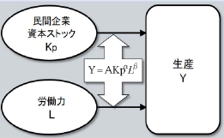
５．定量評価項目の算定手法
参考（国検討結果により確定）
8. 経済被害
8.2 間接経済被害
建物被害等による民間資本（K）の減少と、人的被害（死傷者・避難者）の発生や民間資本の減少による失業者の発生による労働力（L）の減少によって、生産（Y）が震災前と比較してどれだけ減少するかを推計。
Y＝AK^{α} L(1－α)
⓵大阪府の過去１０年間の総生産、民間企業資本、就業者数などから、生産関数（パラメータA及びα）を設定
②被災による民間資本ストックの喪失量および労働力の喪失量を入力し、 被害額を推計
③②の被害額より、大阪府産業関連表を用いて１次波及、２次波及による減少量を算出し、合計
生産・サービス低下による影響予測フロー
（内閣府2013を基に作成）

